Slide 1
Python 06
Matthieu DESTOMBES
Mail : matthieu.destombes@ynov.com
22 Mars 2021
Toulouse

Slide 2
Travaux Pratiques
Finalisation du jeu de devinette avec
Utilisation des fichiers précédents comme modules/librairies
Création d’un nouveaux fichier pour contenant le process final du jeu
Utiliser les commentaires
Utiliser les doc-chaînes

Slide 3
The Game
Objectifs (Part I)
Objectifs (Part II)
/!\ Utiliser les fichiers précédemment créés comme des modules/librairies /!\
Définition des variables internes au programme
Les messages à afficher
L’identifiant de l’utilisateur en cours (Valeur par défaut ‘None’)
Les valeurs associés à la sortie du jeu
Le formatage des lignes de statistiques utilisateur
Le numéro de la partie en cours
Utilisation au minimum de fonctions permettant
La création d’un nouvel utilisateur que j’ai appelé « create_new_user »
La sélection d’utilisateurs existants que j’ai appelé « user_selection »
La gestion de modification du range pour la partie que j’ai appelé « range_change_proposal »
La gestion de sortie d’une partie que j’ai appelé « check_end_of_the_game »
L’affichage des statistiques de l’utilisateur en cours que j’ai appelé « display_user_statistics »
La fonction que j’ai appelé « create_new_user » doit faire les actions suivantes
Lance la création de manière « sécurisée » d’un utilisateur
Vérification du nombre maximum d’utilisateur
N’est pas atteint => Affichage de la création de l’utilisateur avec le nom complet
Est atteint => Affichage que le nombre maximum est atteint
La fonction retourne l’identifiant de l’utilisateur
La fonction que j’ai appelé « user_selection » doit faire les actions suivantes
Créer de manière « sécurisée » un utilisateur si pas d’utilisateur existant
Dans le cas contraire, la liste d’utilisateur doit être affichée
Proposer de manière « sécurisée » la création ou l’utilisation d’un utilisateur existant
Vérification que la réponse est valide (Création de l’utilisateur / Utilisation d’un utilisateur existant)
Doit afficher un message d’erreur tant que la réponse est incorrecte puis relancer la proposition
Prendre en compte le choix de l’utilisateur (Création ou Sélection)
Dans le cas d’une sélection choisie par l’utilisateur, proposer la sélection de manière « sécurisée » d’un utilisateur existant
Vérification que la réponse est valide (Identifiant d’un utilisateur existant)
Doit afficher un message d’erreur tant que la réponse est incorrecte puis relancer la sélection

Slide 4
The Game
Objectifs (Part III)
Objectifs (Part IV)
La fonction que j’ai appelé « range_change_proposal » doit faire les actions suivantes
Afficher 3 possibilité (Valeurs originales, Valeurs par défaut, Vos valeurs)
Effectuer une sélection du range de manière « sécurisée »
Vérification que la réponse est valide (Un des 3 choix possible)
Doit afficher un message d’erreur tant que la réponse est incorrecte puis relancer la sélection
Dans le cas d’un bonne sélection, faire les modifications associées
Pour « Vos valeurs », il faudra les demander de manière « sécurisée » et prendre en compte la possibilité d’un choix par défaut (Valeur par défaut)
La fonction que j’ai appelé « display_user_statistics » doit faire les actions suivantes
Récupération de toutes les statistiques associées à l’utilisateur en cours
Affichage des statistiques sous forme de tableau
La fonction que j’ai appelé « check_end_of_the_game » doit faire les actions suivantes
La saisie de l’utilisateur est donnée en argument de la fonction
Vérification de la saisie et prise en compte si c’est le « mot clé » de sortie
Demander la confirmation de manière « sécurisée » du souhait de sortie du jeu
Vérification que la réponse est valide
Doit afficher un message d’erreur tant que la réponse est incorrecte puis relancer la confirmation
Dans le cas ou la confirmation est positive, sortie « propre » du programme
Dans le cas ou la confirmation est négative, le jeux continue

Slide 5
The Game
Objectifs (Part V)
Objectifs (Part VI)
Un programme de test, qui n’en est plus un finalement, dans la fonction main, positionné dans le fichier et qui permet enfin de jouer proprement au jeu
Récupération des anciennes statistiques
Sélection/Création « sécurisée » de l’utilisateurs (Existant ou Nouveau)
Vérification de la validité…
Doit afficher un message d’erreur tant que la réponse est incorrecte…
Souhaitez bonne chance à l’utilisateur avec son nom complet
Lancer une partie
Choix « sécurisé » du range
Vérification de la validité…
Doit afficher un message d’erreur tant que la réponse est incorrecte…
Initialisation de la partie
Récupération de la tentative utilisateur
Vérification de la validité (Inférieur/Supérieur)
Doit afficher le résultat de la comparaison
Féliciter l’utilisateur quand il a trouvé le bon nombre
Ajout des résultats/statistiques de l’utilisateur
Sauvegarde des statistiques
Proposition « sécurisée » de nouvelle partie
Vérification de la validité…
Doit afficher un message d’erreur tant que la réponse est incorrecte…
En fin de programme, toutes les statistiques de l’utilisateur doivent être affichées sous forme de tableau
/!\ L’utilisateur doit pouvoir sortir du jeu à chaque tentative /!\

Slide 6
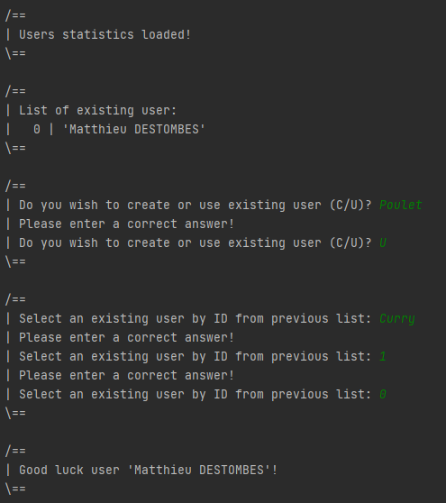
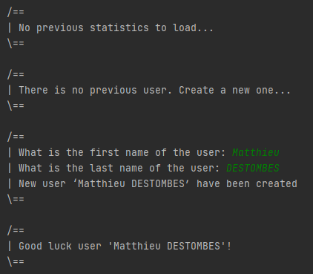
The Game
Attendu
(Début de partie – Première exécution)
Attendu
(Début de partie – Exécutions suivantes)
(Sélection avec erreur)

Slide 7
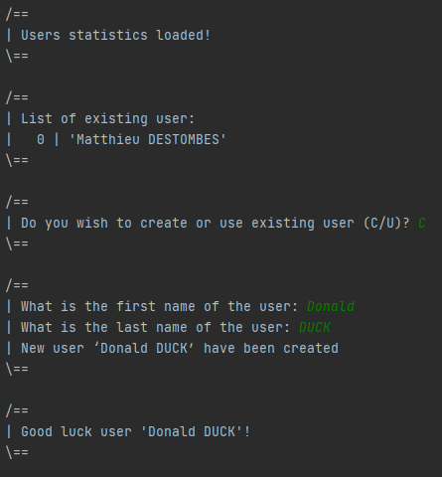
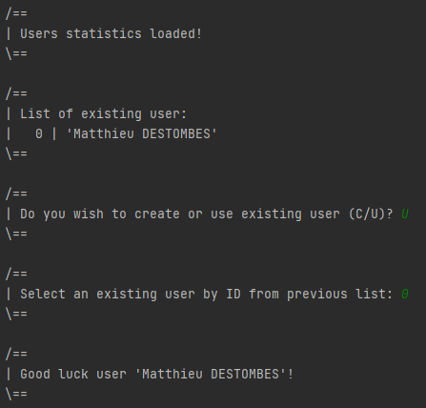
The Game
Attendu
(Début de partie – Exécutions suivantes)
(Sélection sans erreur)
Attendu
(Début de partie – Exécutions suivantes)
(Création sans erreur)

Slide 8
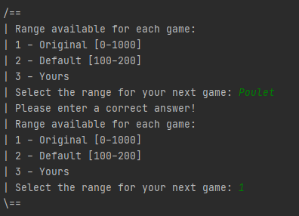
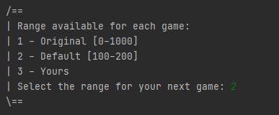
The Game
Attendu
(Choix du range « Valeurs originales »)
(Avec erreur)
Attendu
(Choix du range « Valeurs pas défaut »)
(Sans erreur)

Slide 9
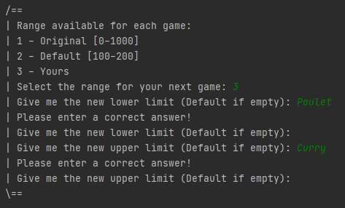
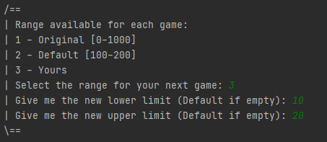
The Game
Attendu
(Choix du range « Vos valeurs »)
(Avec erreur)
Attendu
(Choix du range « Vos valeurs »)
(Sans erreur)

Slide 10
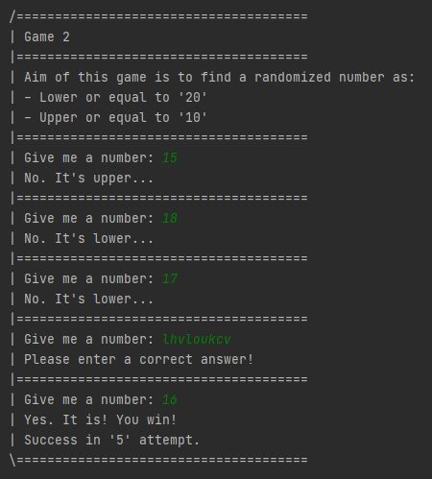
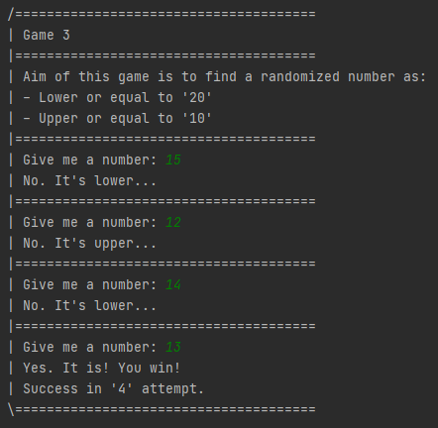
The Game
Attendu
(Déroulement d’une partie)
(Avec erreur)
Attendu
(Déroulement d’une partie)
(Sans erreur)

Slide 11
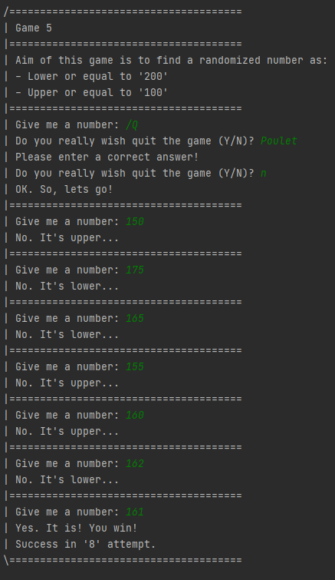
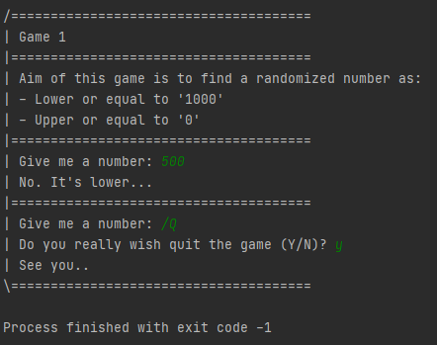
The Game
Attendu
(Souhait d’arrêt)
(Avec erreur et Continu)
Attendu
(Souhait d’arrêt)
(Sans erreur)

Slide 12
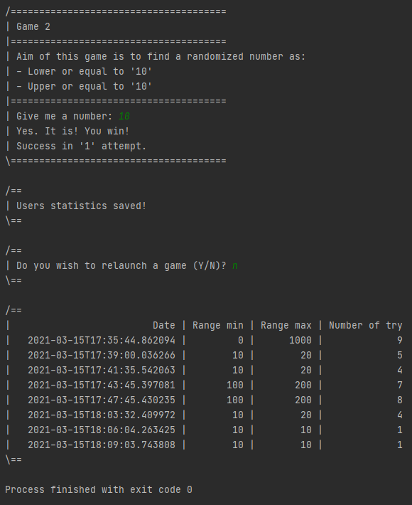
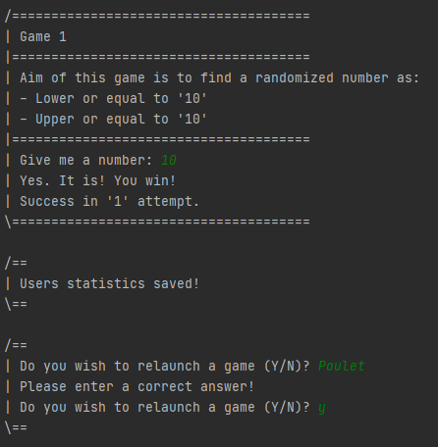
The Game
Attendu
(Fin de partie)
(Avec erreur et Continu)
Attendu
(Fin de partie)
(Sans erreur et Fin)

